Slide 1
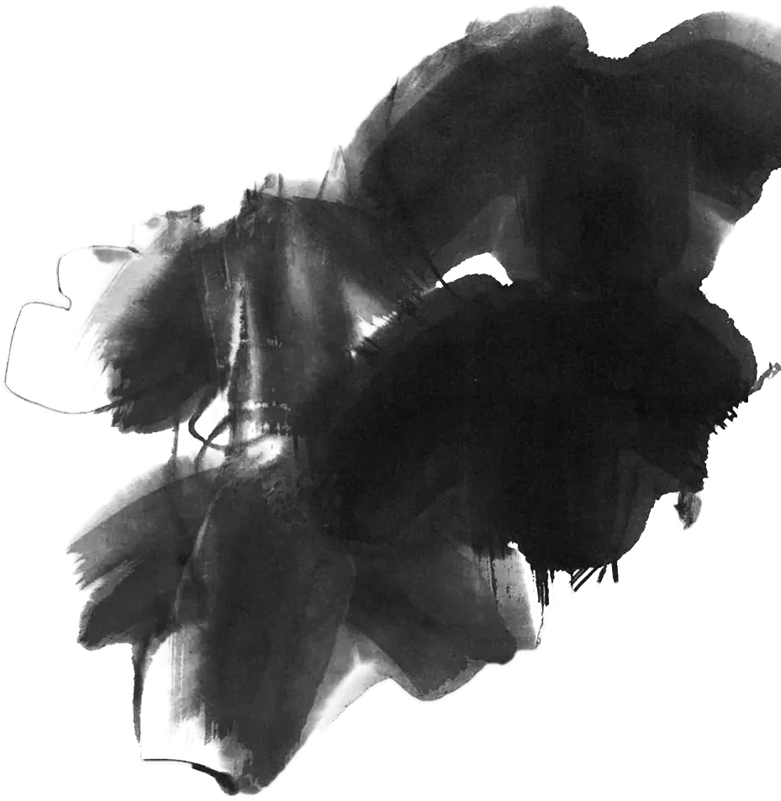
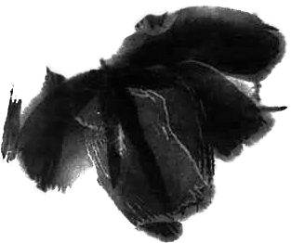

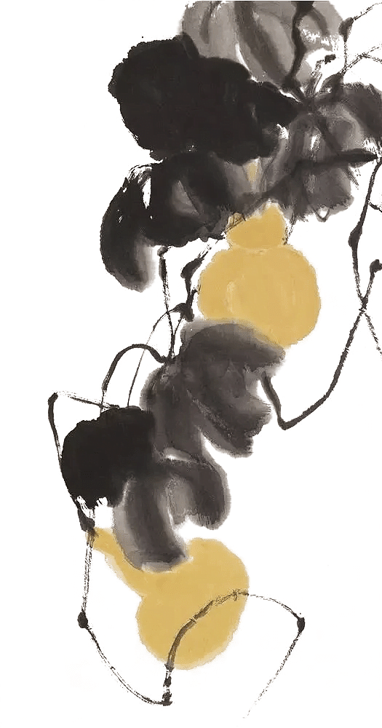
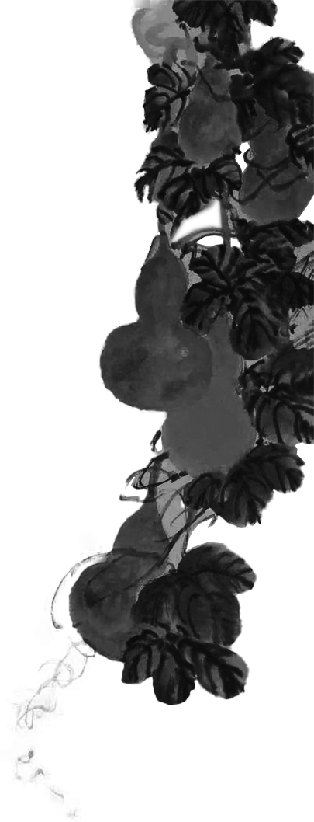
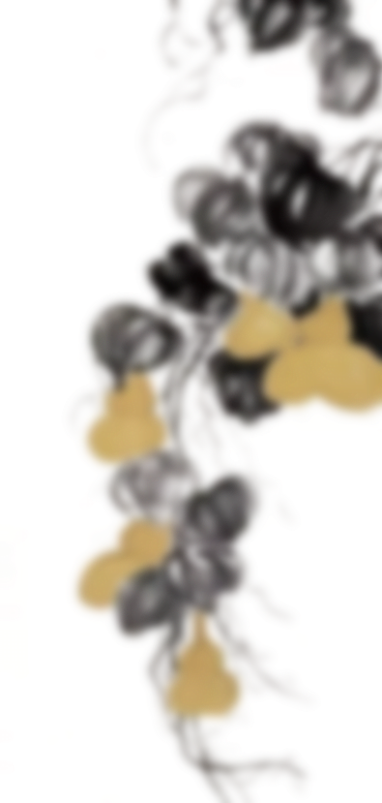
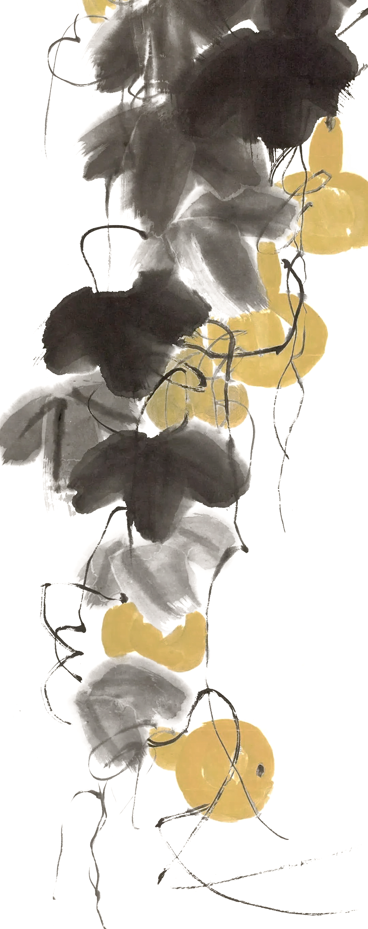
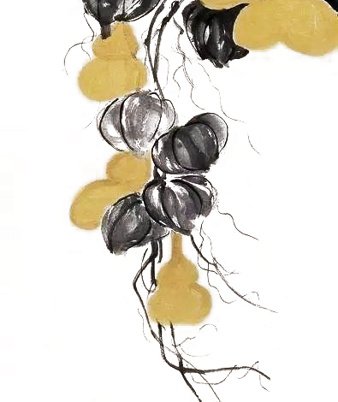
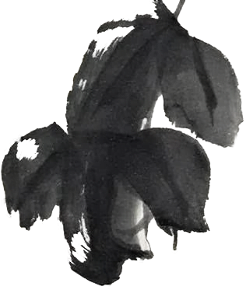
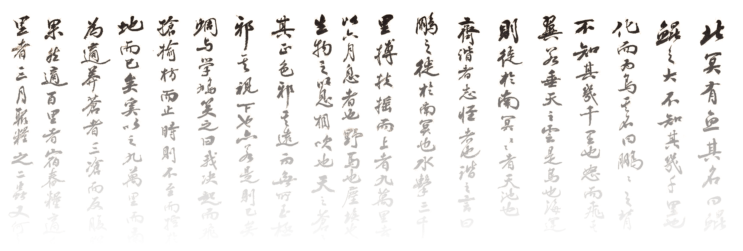
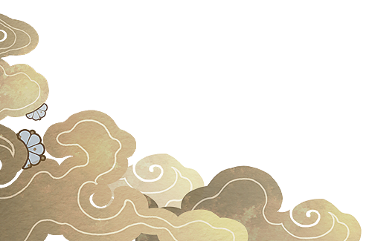


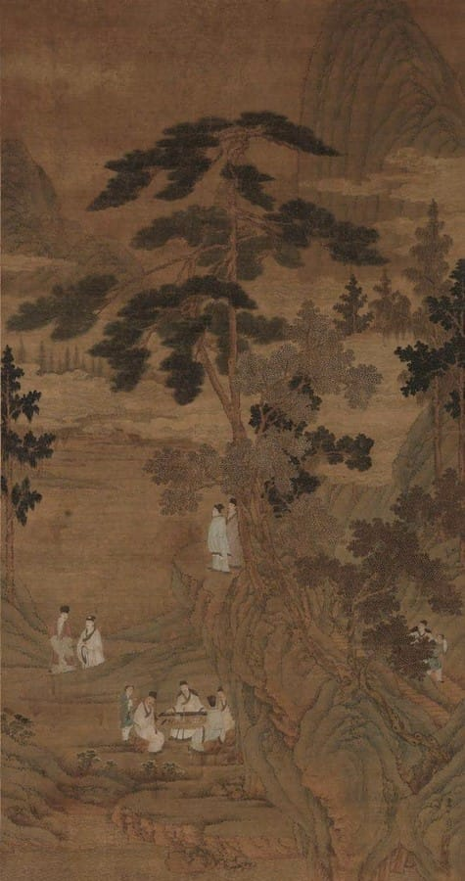
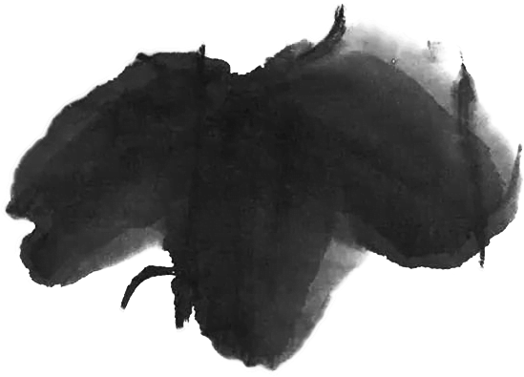

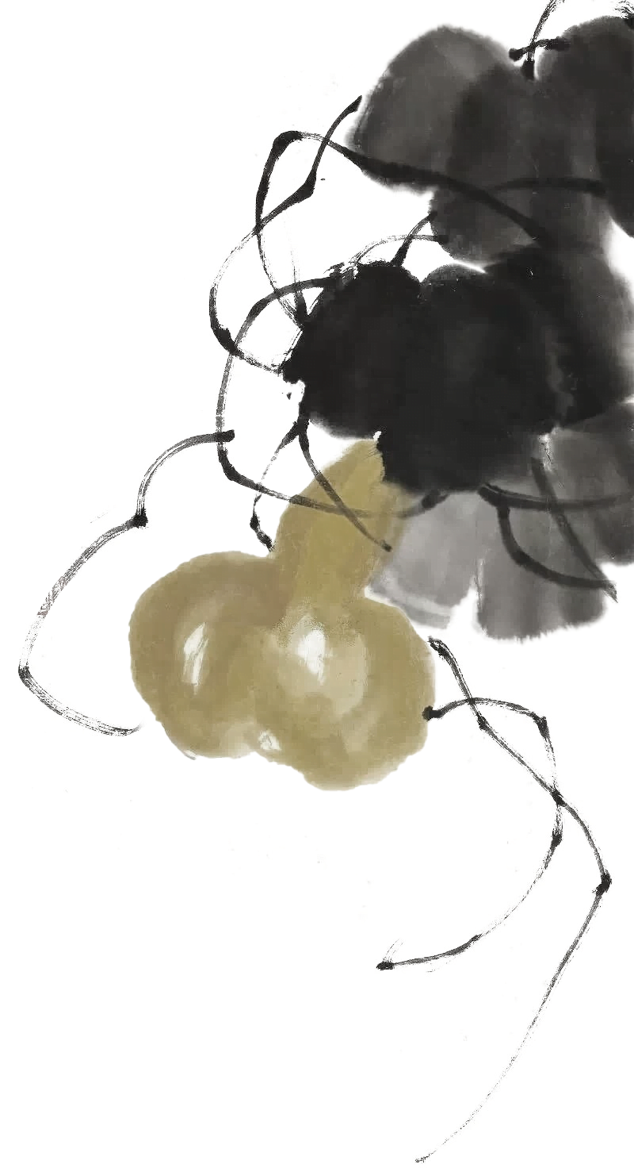
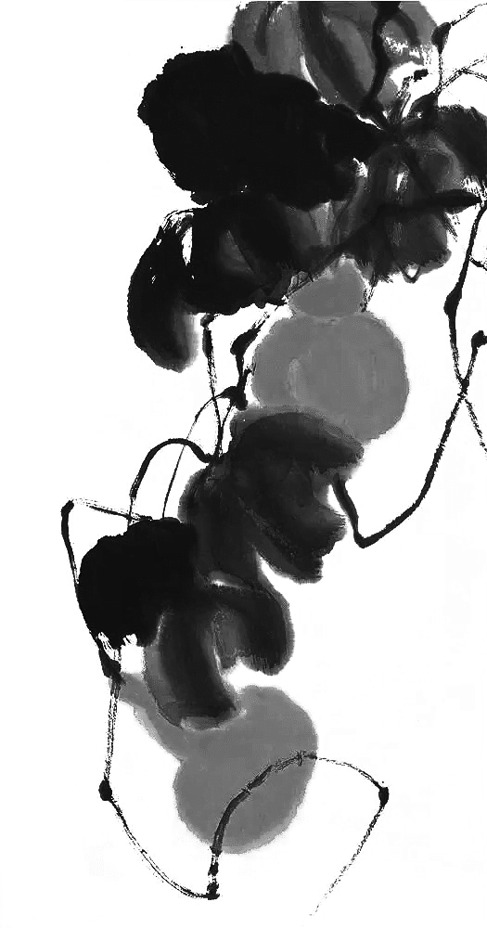
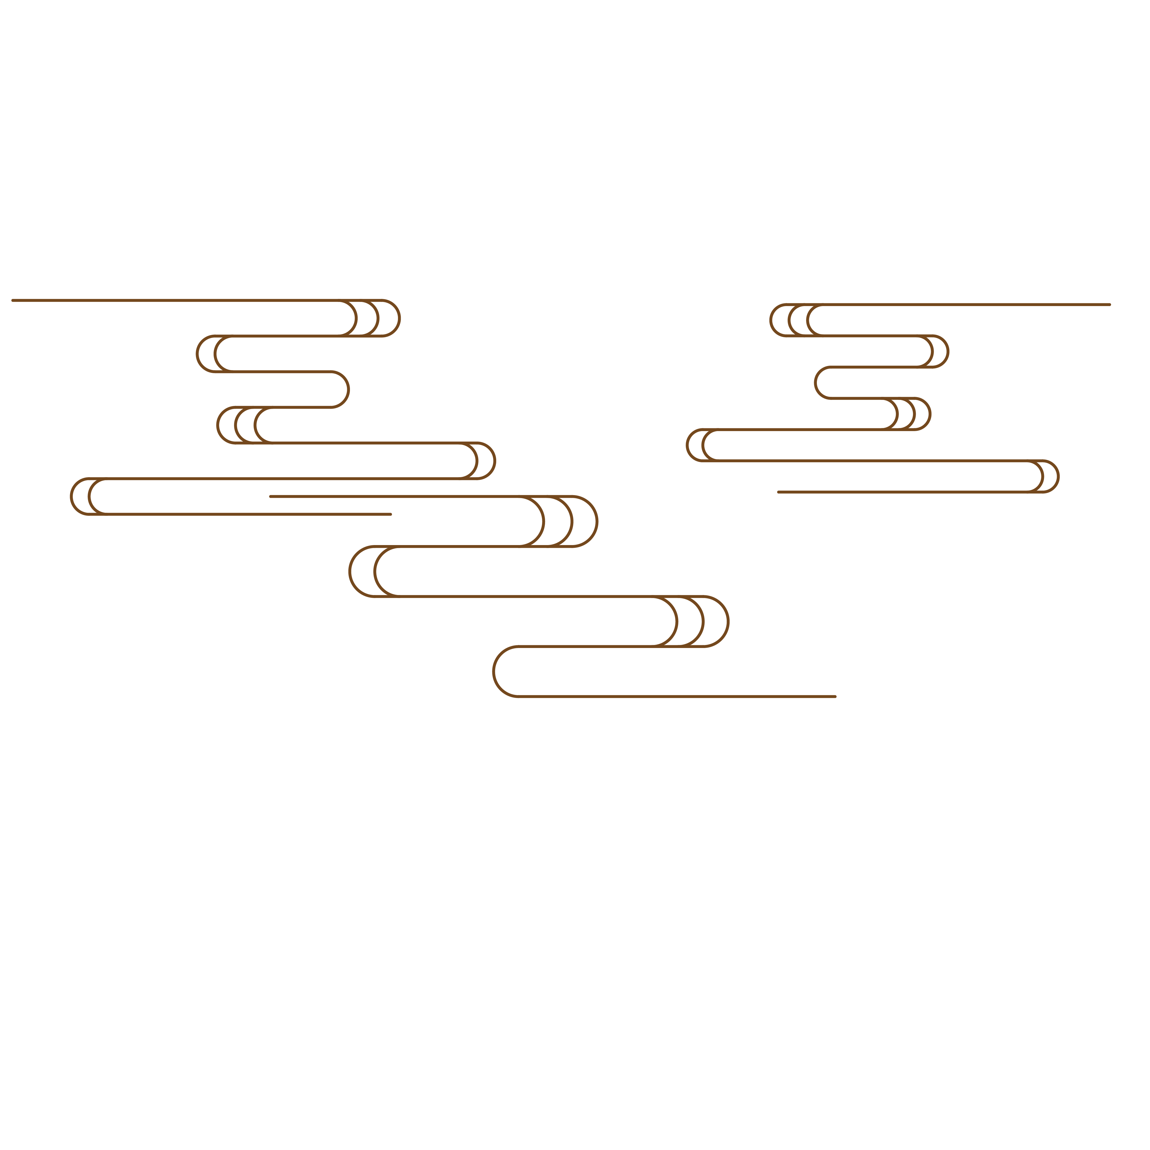
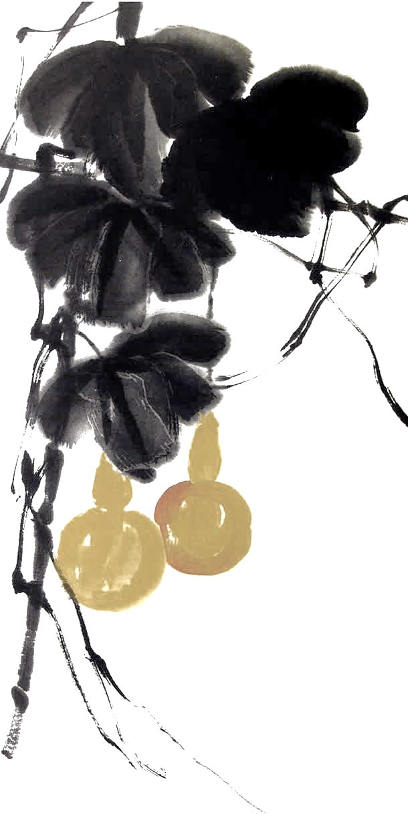
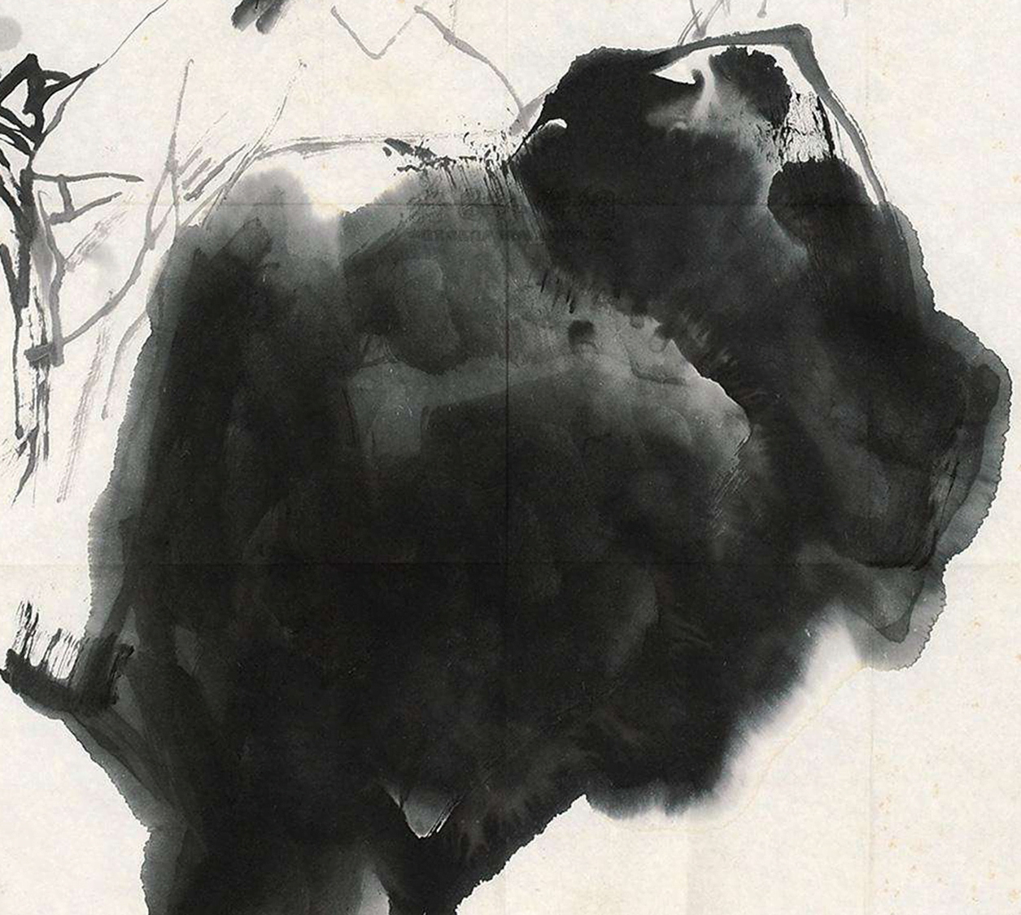
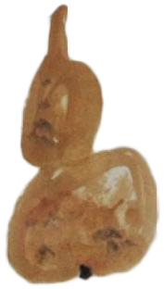
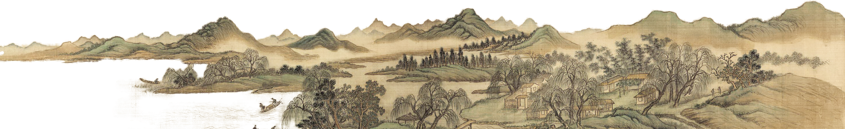
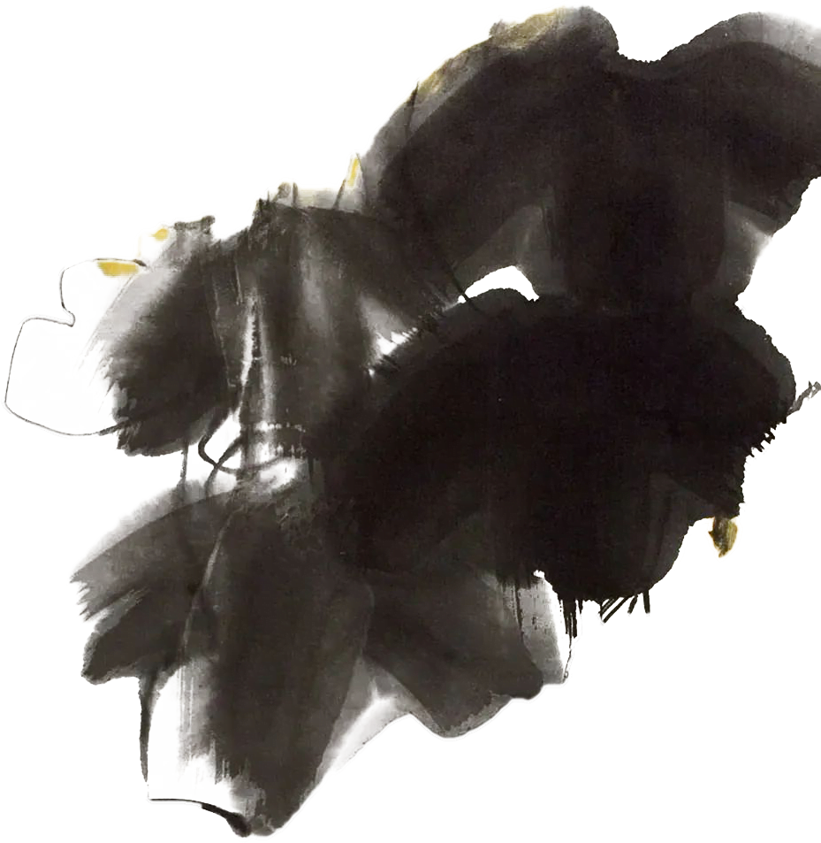

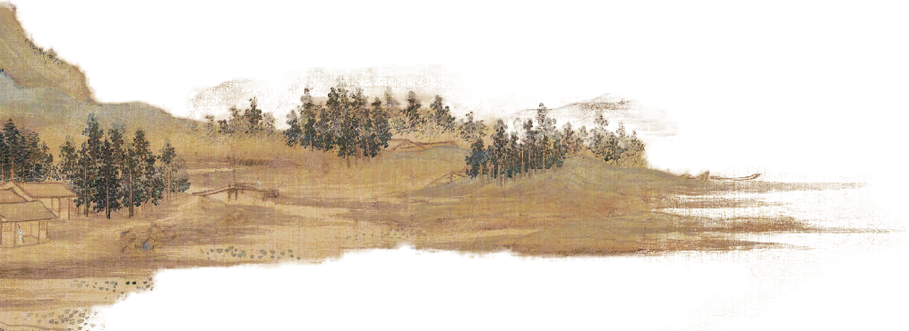
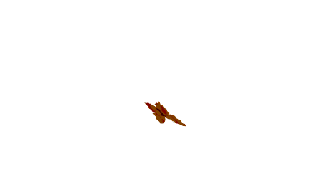
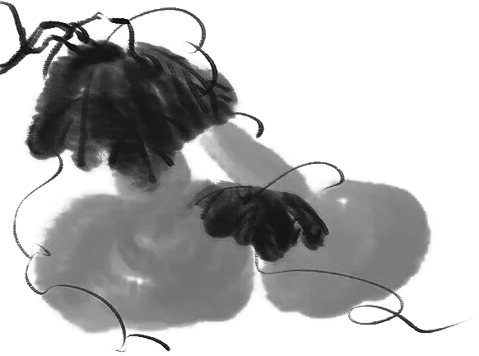
五石之瓠
高中语文 选择性必修上册 第二单元

Slide 2
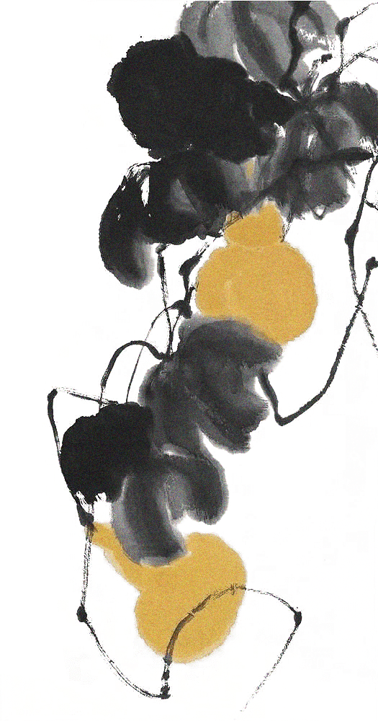
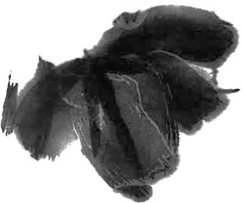
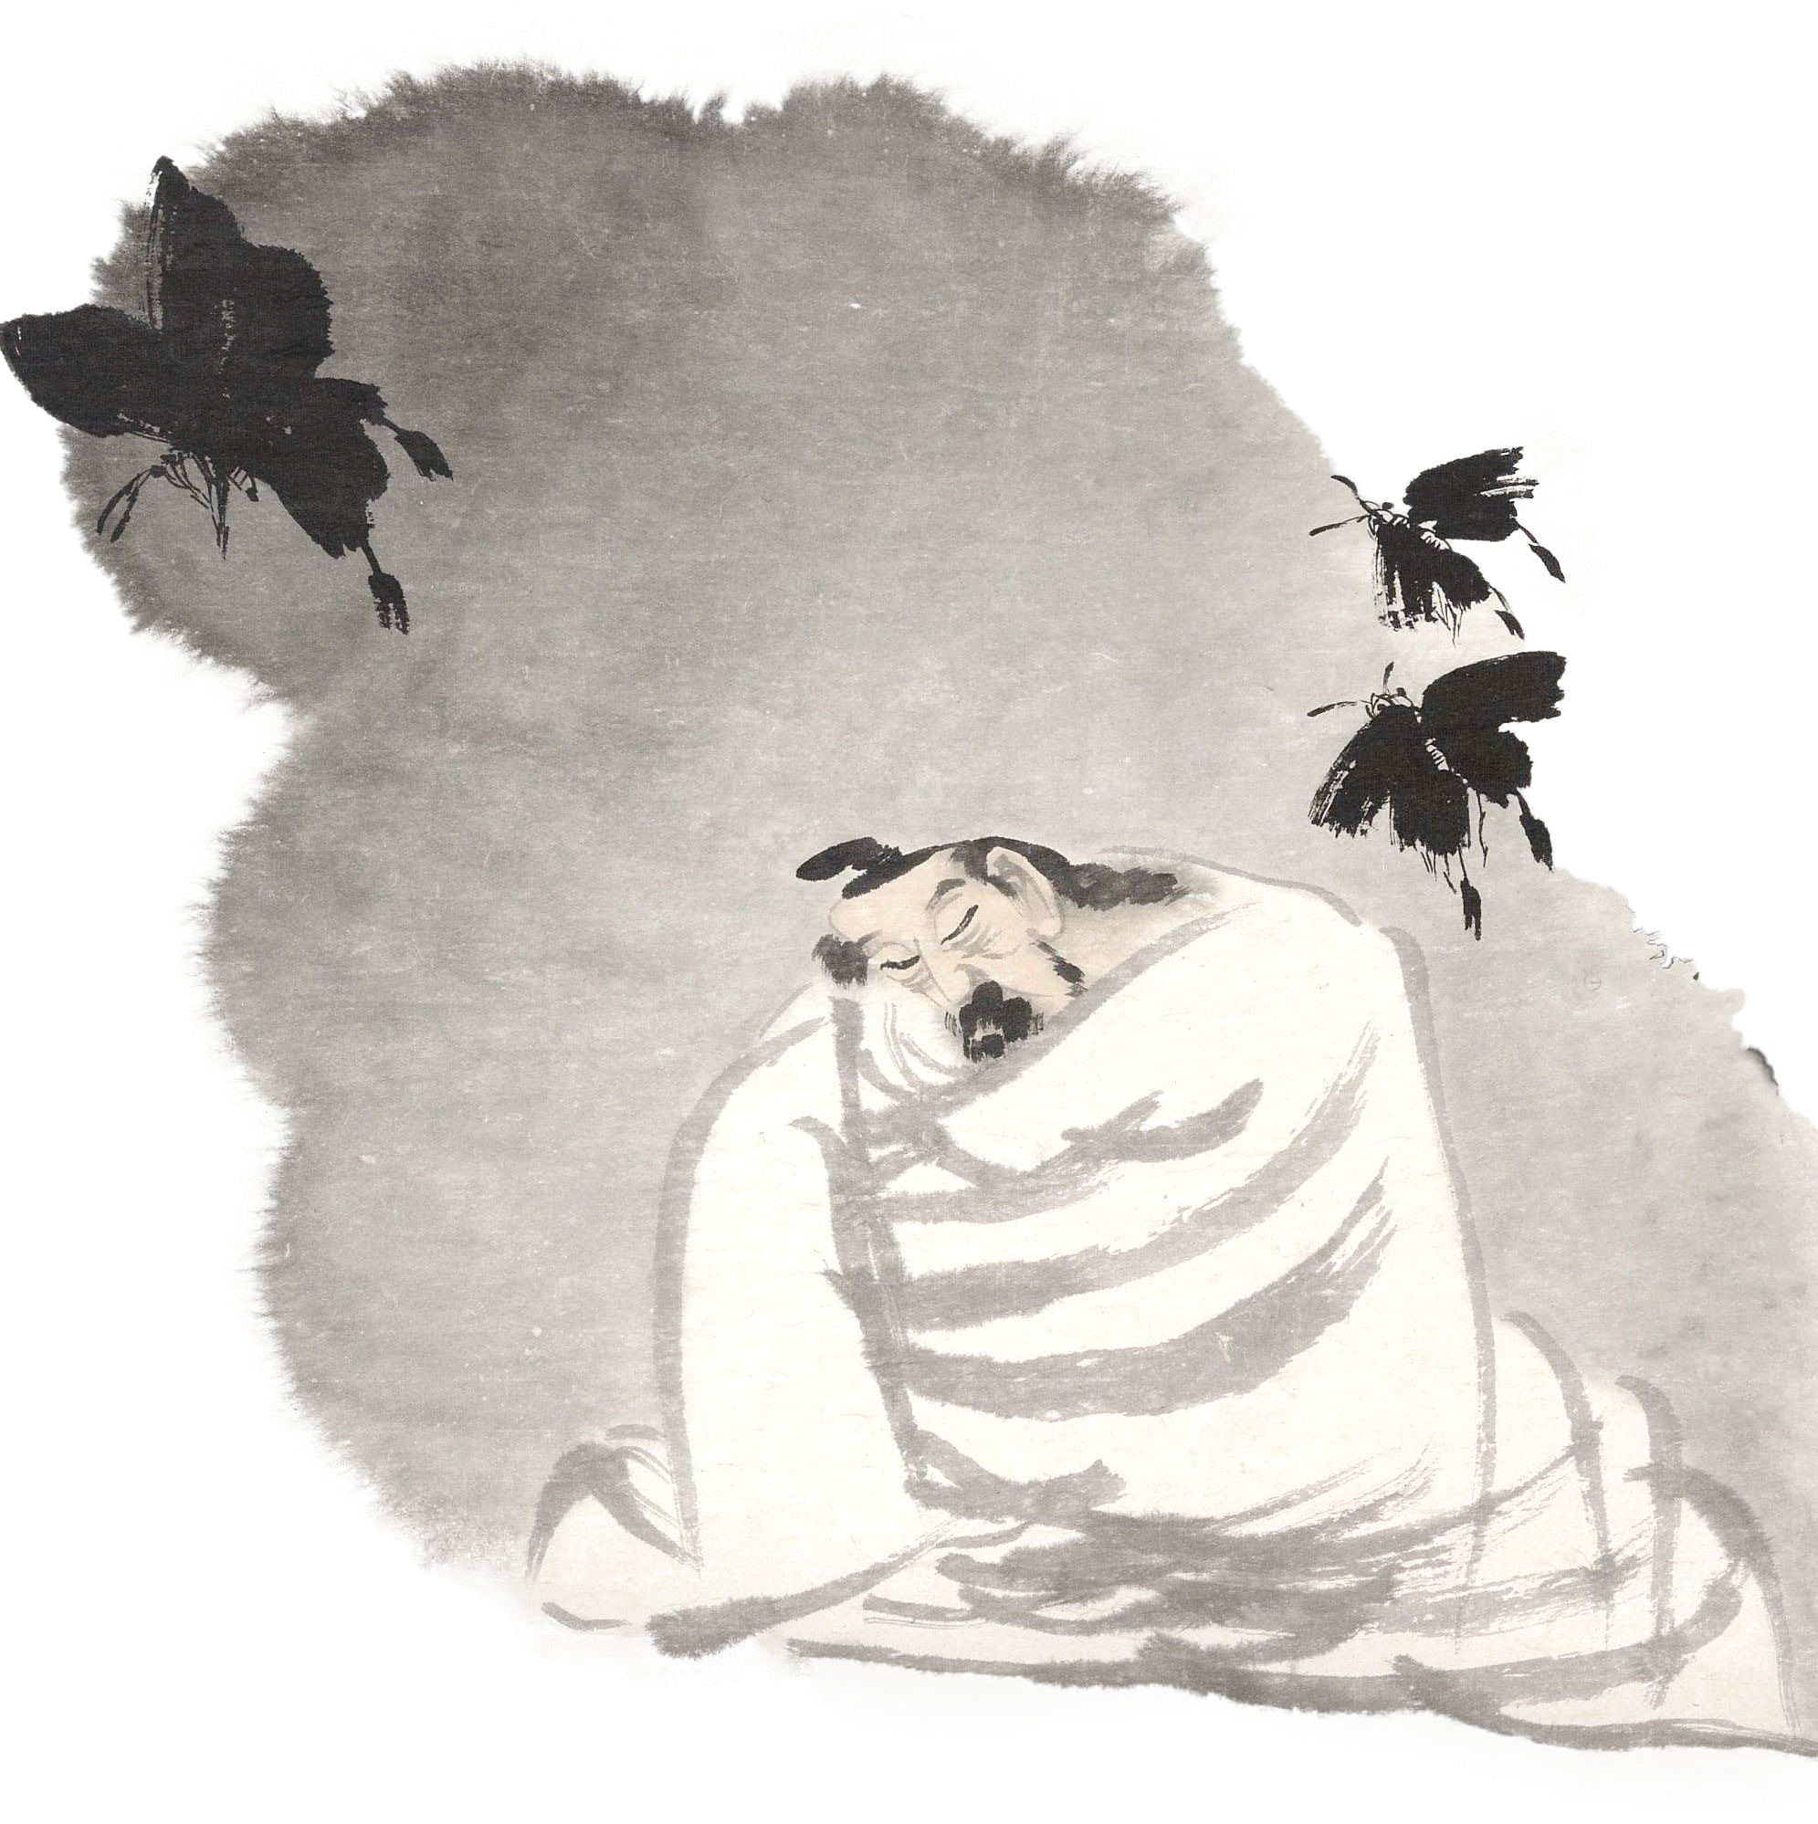

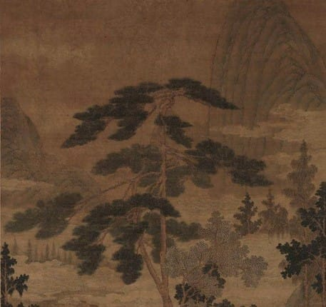
课堂导入
大家还记得“庖丁解牛” 讲了什么样的故事吗？一个个寓言故事陪伴我们成长，今天，我们将继续从庄子的寓言中学习庄子的哲学智慧。让我们一起走近《五石之瓠》。
Notes:
庖丁解牛厨师解剖全牛时，刀刃在牛骨关节缝隙间游走，19年未损分毫。通过这样的一个故事，庄子其实在告诉我们处世智慧：社会如牛体，要顺应自然规律，在复杂规则（骨节）的缝隙中游刃有余。

Slide 3
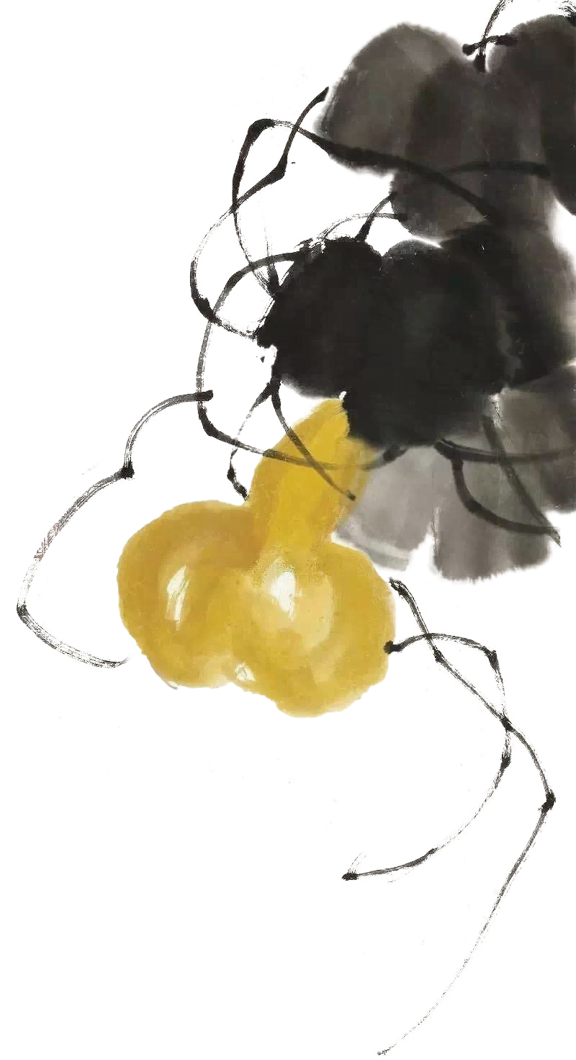
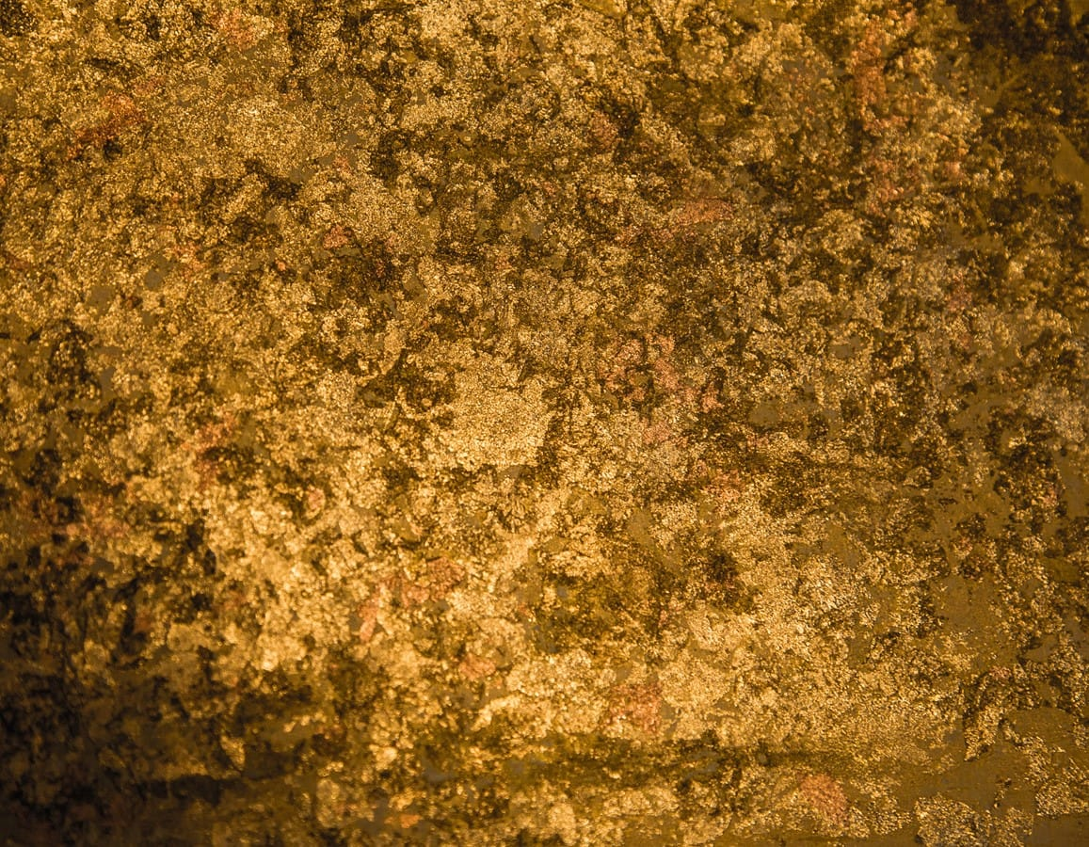

学习目标
一、了解庄子及其作品《庄子》。
二、掌握文言基础知识，用现代汉语理解课文。
三、分析惠子、庄子、宋人、客的不同形象特点与人物追求，鉴赏庄子使用寓言的妙处。

Slide 4
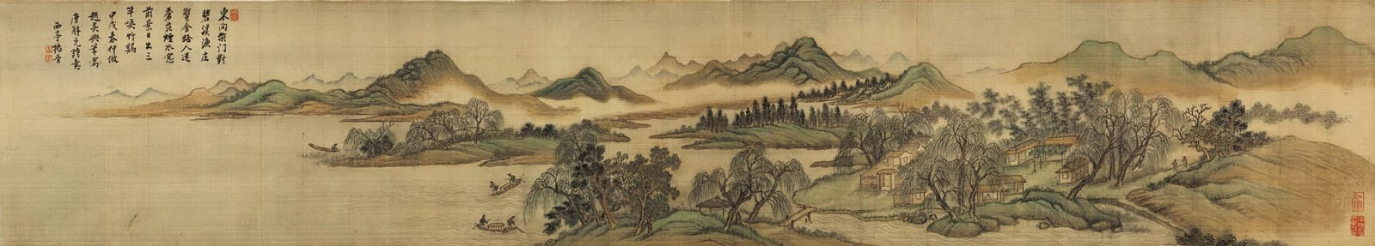
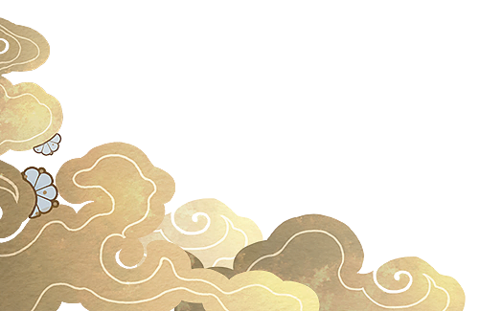

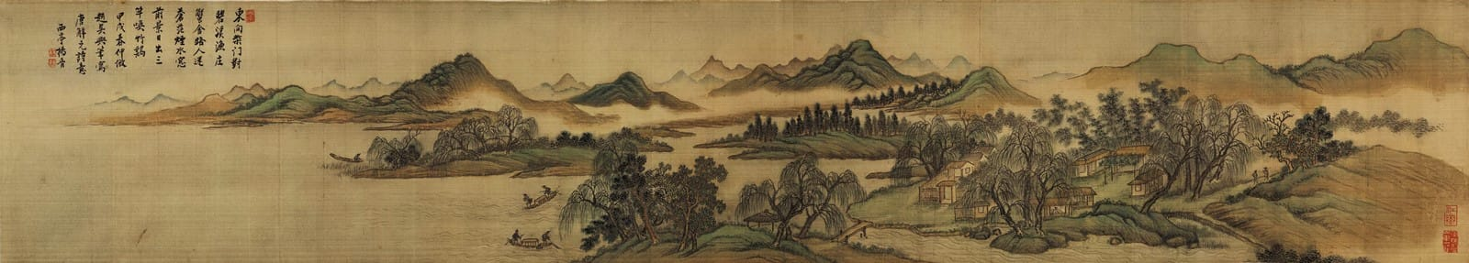
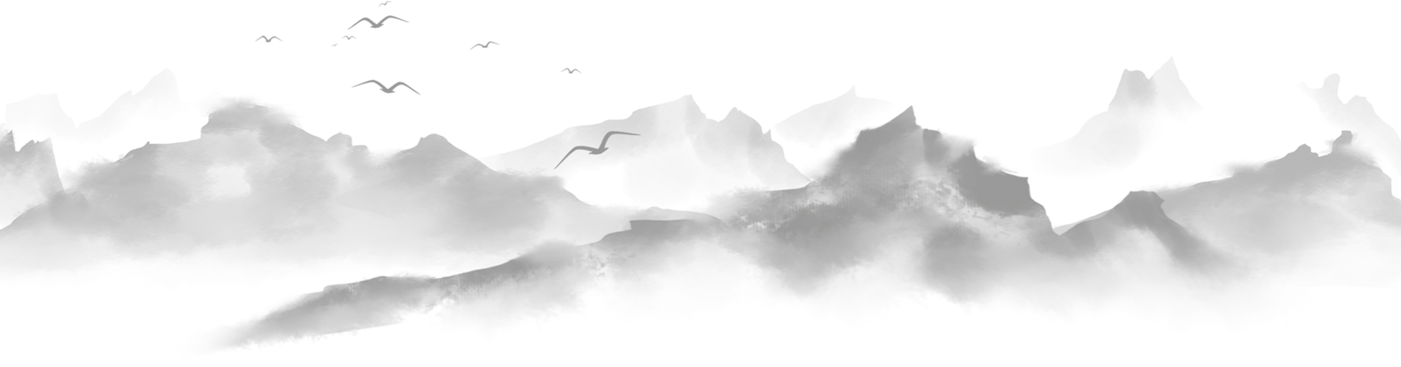
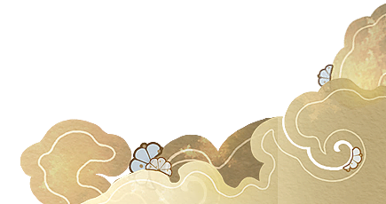
了解庄子及其作品《庄子》

Slide 5
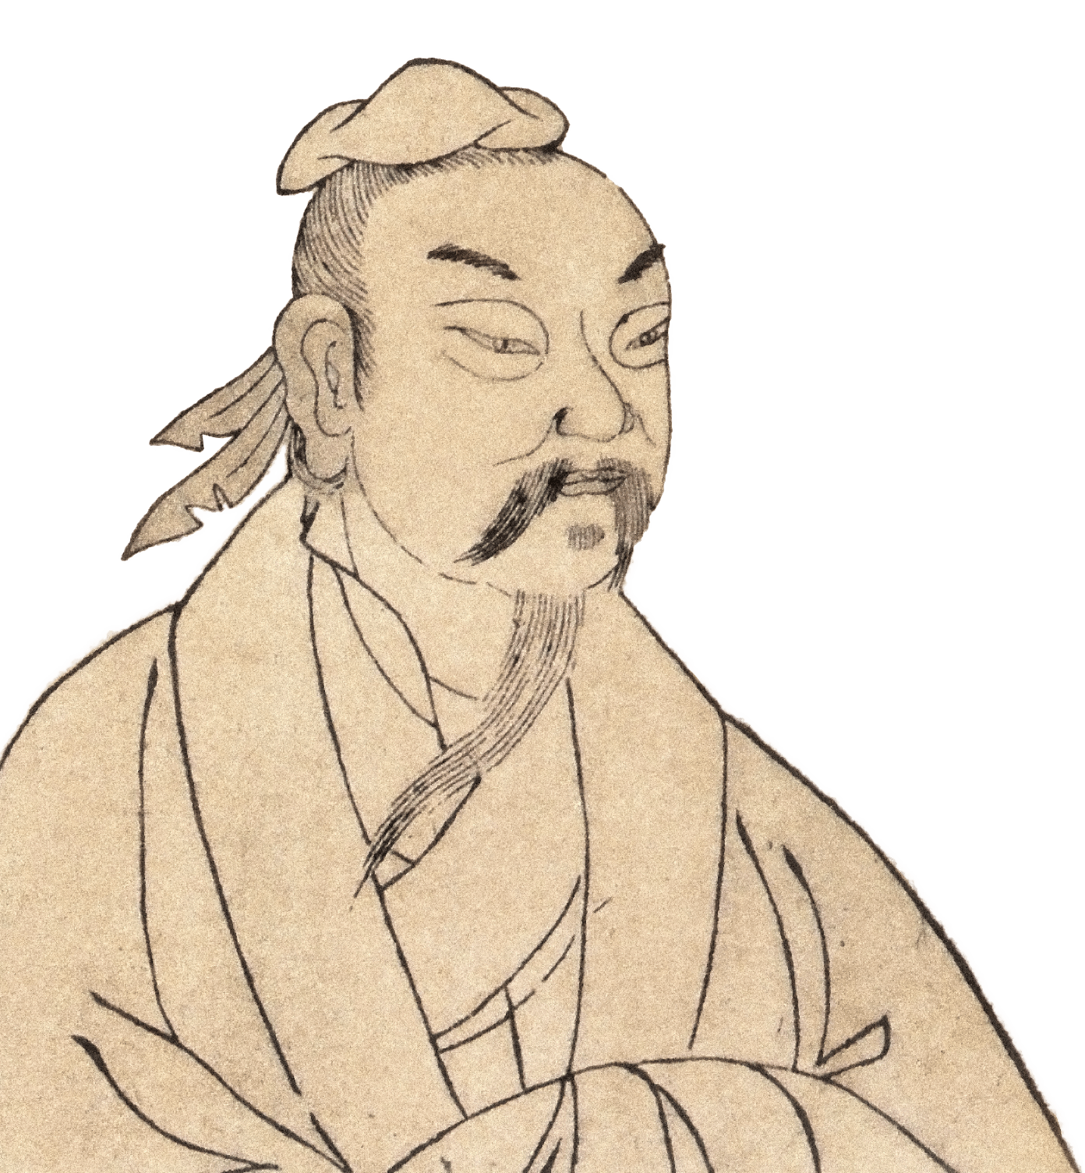



了解庄子
庄子，名周，战国宋国蒙邑（今河南省商丘市）人。生卒年不详，其活动时期约在周烈王七年至周赧nǎn王二十九年（公元前三六九～前二八六年）之间，约与孟子同时。

Slide 6
了解庄子
庄子一生贫困，不慕富贵，早年曾任蒙邑漆园吏。相传楚威王听闻庄子贤能，曾派遣使者以厚币迎为宰相，却被他拒绝，终身不仕。庄子是继老子之后道家的代表人物，与老子并称“老庄”。其思想主张顺应自然，万物齐一，强调逍遥、忘我，追求个人绝对的精神自由。

Slide 7
了解庄子
思想主张 | 《庄子》典型名言 | 通俗解释
顺应自然 | “安时而处顺，哀乐不能入也。” （《养生主》） | 安心顺应自然时序，不为喜怒哀乐所扰。
万物齐一 | “天地与我并生，万物与我为一。” （《齐物论》） | 天地万物本质相通，人与世界本是一体。
逍遥忘我 | “至人无己，神人无功，圣人无名。” （《逍遥游》） | 最高境界者忘却自我、功业与声名。
精神自由 | “乘天地之正，而御六气之辩，以游无穷。” （《逍遥游》） | 顺应天道法则，精神遨游无限之境。
Notes:
顺应自然 → 接受规律 → 心不波动
万物齐一 → 消解对立 → 破除界限
逍遥忘我 → 舍弃执念 → 超越俗尘
精神自由 → 合道遨游 → 抵达终极解放

Slide 8
了解庄子
关键词 | 释义 | 哲学指向
乘 | 驾驭、顺应（非征服） | 遵循宇宙根本规律
天地之正 | 自然的本真法则（道） | 万物运行的内在秩序
御 | 掌控、调和 | 主动适应变化
六气之辩 | 阴阳风雨晦明的变化（“辩”通“变”） | 一切现象界的流转
游无穷 | 遨游于无始无终的无限之境 | 突破时空束缚的绝对自由
Notes:
顺应自然 → 接受规律 → 心不波动
万物齐一 → 消解对立 → 破除界限
逍遥忘我 → 舍弃执念 → 超越俗尘
精神自由 → 合道遨游 → 抵达终极解放

Slide 9
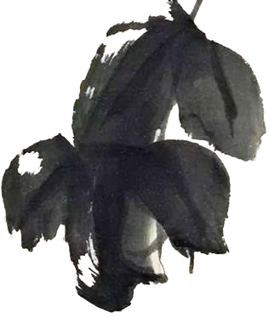
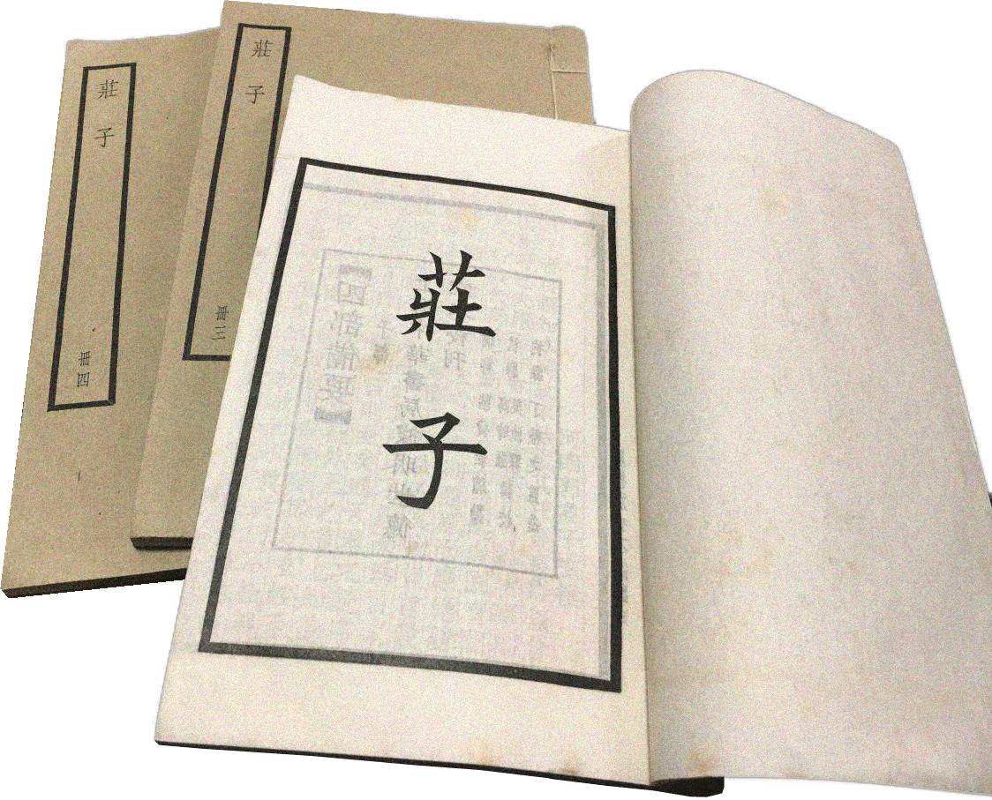
了解《庄子》
主要作品是庄周和他的门人以及后学所著的《庄子》。今本庄子凡三十三篇，分内、外、杂三部分，一般以为内篇为庄子所著，外篇、杂篇多为庄子后学所记。
庄周的文章，想象奇特丰富，善于运用寓言和比喻，文字汪洋恣肆，意象雄浑，情致旷达，给人超凡脱俗与崇高美妙的感受，具有文学气息和浪漫主义色彩，常对黑暗现实有所揭露和抨击。
Notes:
今本庄子凡三十三篇，分内、外、杂三部分，一般以为内篇为庄子所著，外篇、杂篇多为庄子后学所记。庄子全书想象玄妙，文笔灵活奔放，多用寓言，譬喻生动，辞采瑰丽，于先秦诸子散文中独树一帜，对后世文学影响深远。

Slide 10
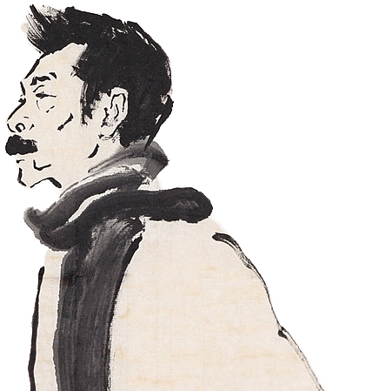
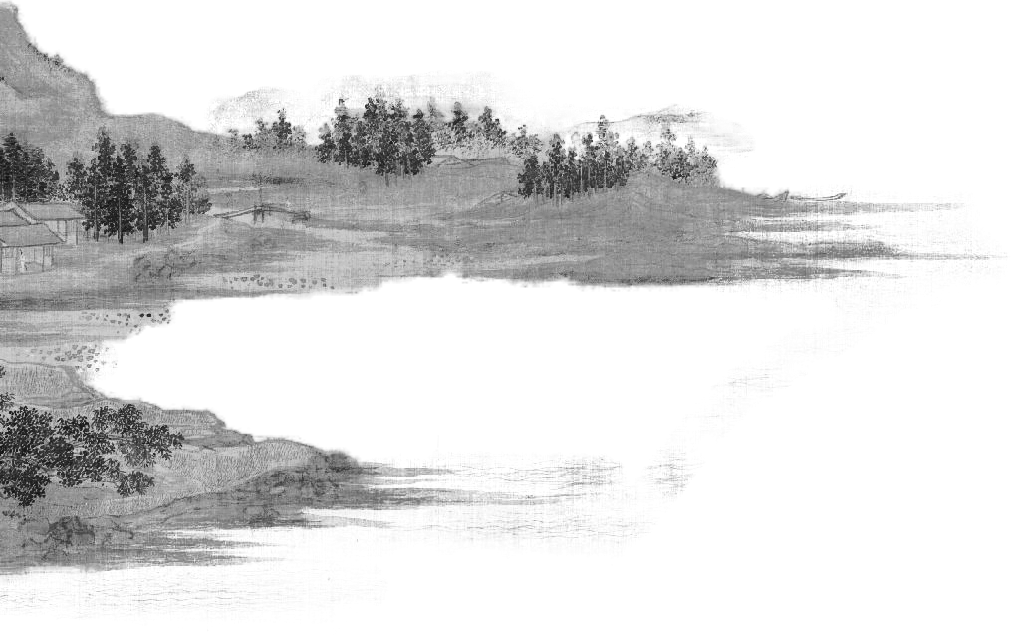
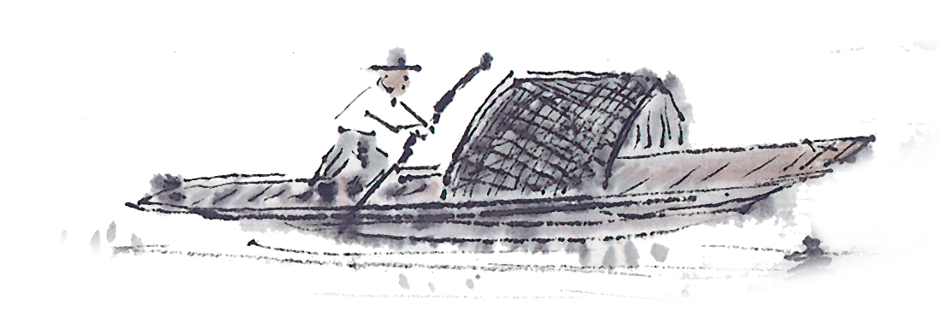
了解《庄子》
鲁迅：其文汪洋辟阖（pìhé开合。引申指纵横变化），仪态万方，晚周诸子之作，莫能先也。
《庄子》不仅在先秦诸子中独具一格，而且对嵇康、阮籍、陶渊明、李白、苏轼、曹雪芹乃至鲁迅、郭沫若等后世著名作家的思想和创作，都产生了不同程度的影响。寓言这一文学形式及其定名，即从庄子开始。其中庖丁解牛、曳尾涂中等寓言故事，至今仍常为人所称引。

Slide 11
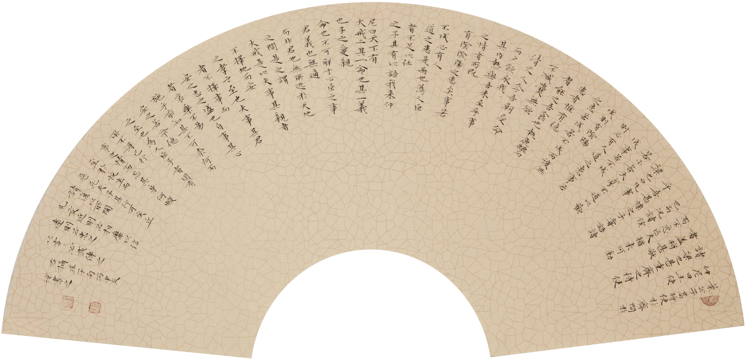
“曳尾涂中“讲了什么故事？
楚王派使者请庄子做官，庄子用“神龟”打比方问使者：一只神龟是愿意死后被供奉在庙堂（显赫但已死），还是愿意活着在泥地里拖着尾巴爬行（卑微但自由）？使者答：“宁生而曳尾涂中。”（当然选活着在泥里爬！）庄子于是说：“吾将曳尾于涂中。”
——我也要像龟一样，宁可卑微而自由地活着，不要高官厚禄的束缚。
Notes:
楚王派使者请庄子做官，庄子用“神龟”打比方问使者：
一只神龟是愿意死后被供奉在庙堂（显赫但已死），
还是愿意活着在泥地里拖着尾巴爬行（卑微但自由）？
使者答：“宁生而曳尾涂中。”（当然选活着在泥里爬！）
庄子于是说：“吾将曳尾于涂中。”——我也要像龟一样，宁可卑微而自由地活着，不要高官厚禄的束缚。

Slide 12
什么是“寓言”？
定义：假托故事传达抽象哲理的文学形式
Eg.用“解牛”“神龟”故事藏道家思想
核心特征：
  故事为表（庖丁/神龟的具象情节）
  哲理为里（顺天道/反异化的哲学主张）
  隐喻连接（刀刃喻人心，龟甲喻名位）

Slide 13
(第二部分)
翻译文本
掌握文言基础知识，
用现代汉语理解课文。

Slide 14
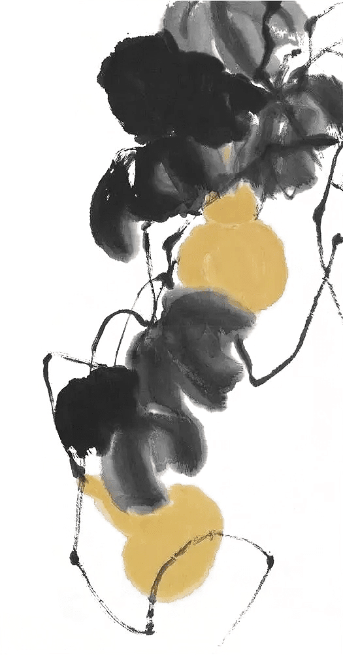
解读文题
本文节选自《庄子·逍遥游》。
石shí ：现在读dàn，计算容量的单位，十斗为一石。（此义在古书中读shí）“五石”是指数量。
瓠hù ：是葫芦的一种。“五石之瓠”指可容五石的大葫芦。作者只是借“五石之瓠”来说明道理。

Slide 15
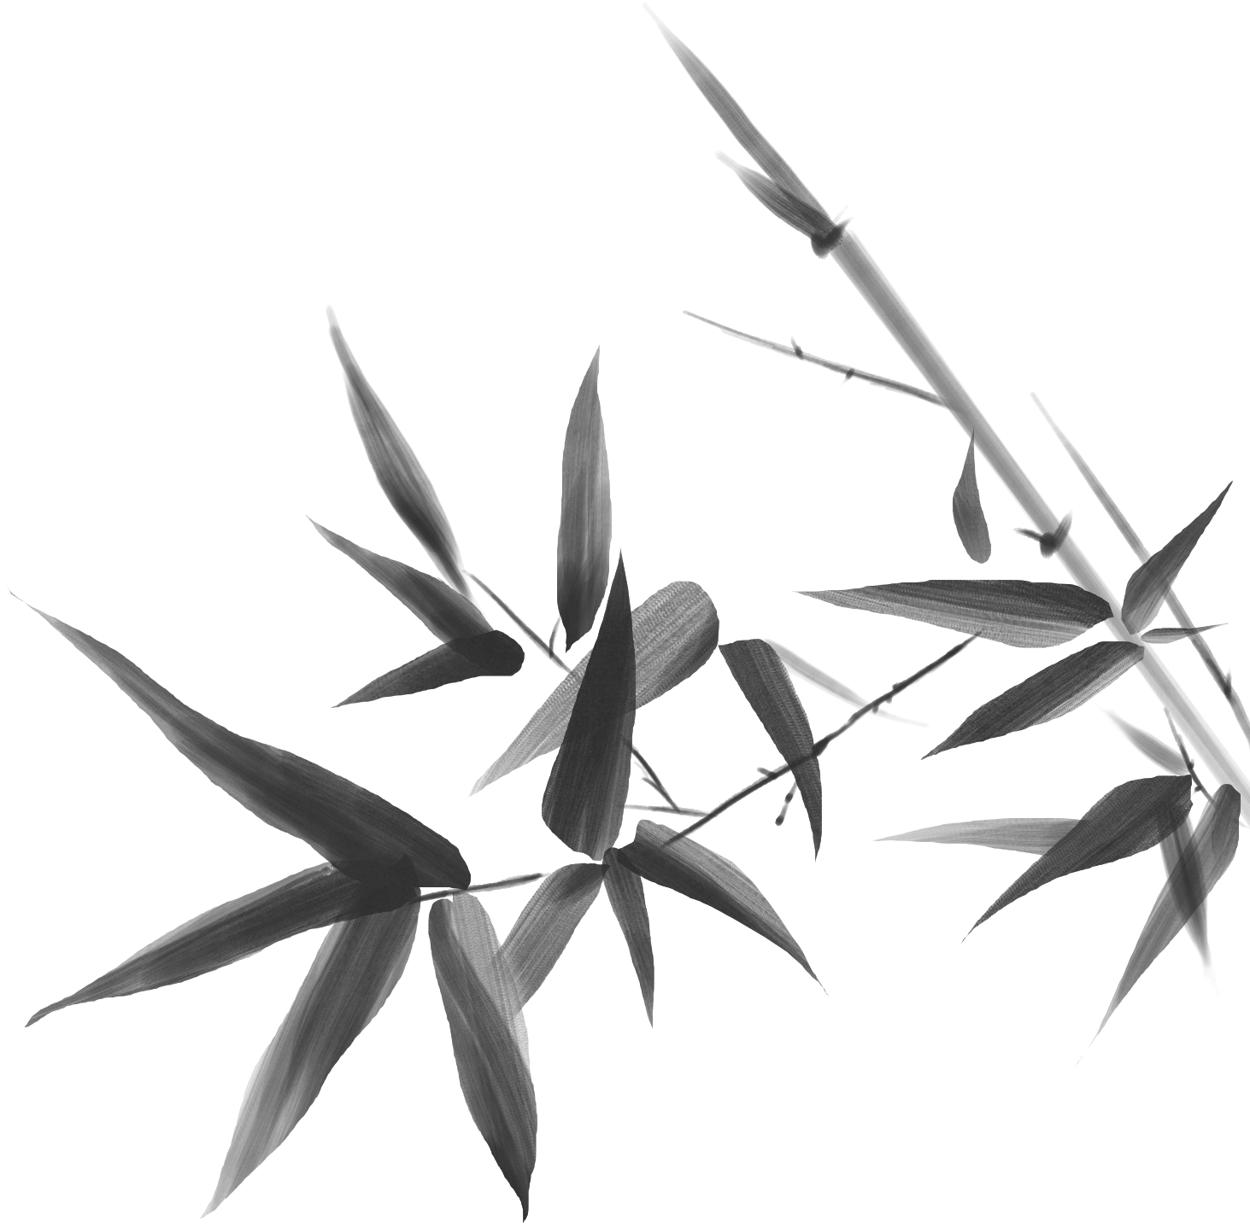

正音
惠子谓庄子曰：“魏王贻(yí)我大瓠(hù)之种，我树之成而实五石(shí)。以盛水浆，其坚不能自举也。剖之以为瓢(piáo)，则瓠(huò)落无所容。非不呺(xiāo)然大也，吾为(wèi)其无用而掊(pǒu)之。”庄子曰：“夫子固拙于用大矣。宋人有善为不龟(jūn)手之药者，世世以洴(píng)澼(pì)絖(kuàng)为事。客闻之，请买其方百金。聚族而谋之曰：‘我世世为洴(píng)澼(pì)絖(kuàng) ，不过数金。今一朝而鬻(yù)技百金，请与之。’客得之，以说(shuì)吴王。越有难，吴王使之将(jiàng)。冬，与越人水战，大败越人，裂地而封之。能不龟手一也，或以封，或不免于洴(píng)澼(pì)絖(kuàng) ，则所用之异也。今子有五石之瓠(hù)，何不虑以为大樽(zūn)而浮乎江湖，而忧其瓠(huò)落无所容？则夫子犹有蓬之心也夫！”

Slide 16
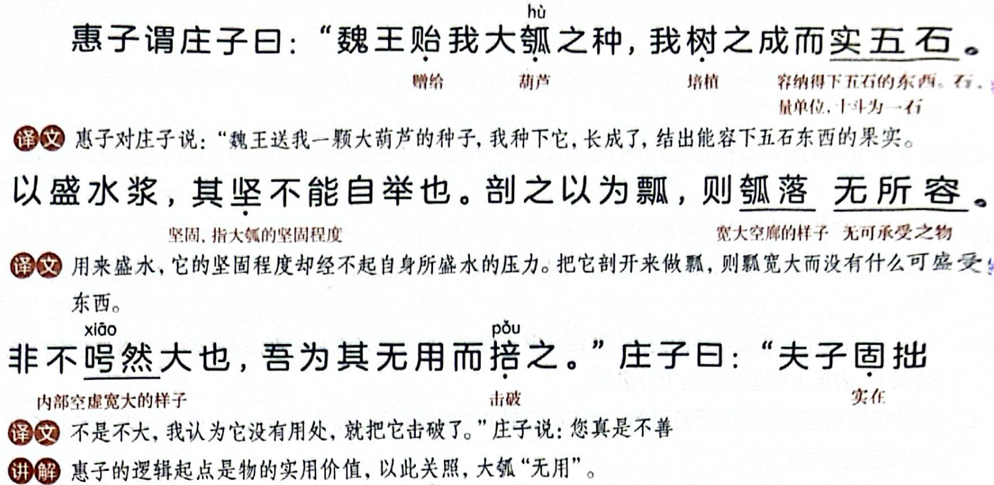

Slide 17
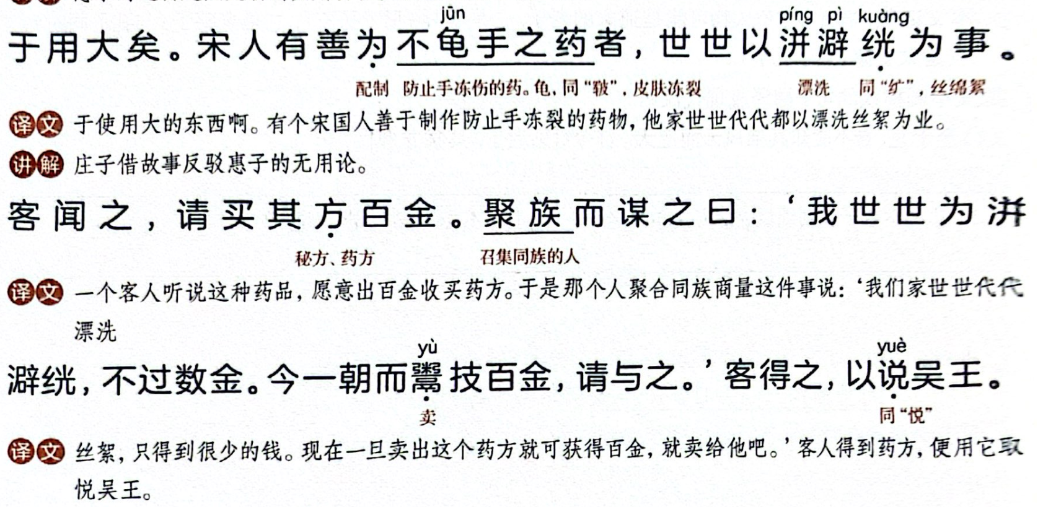

Slide 18
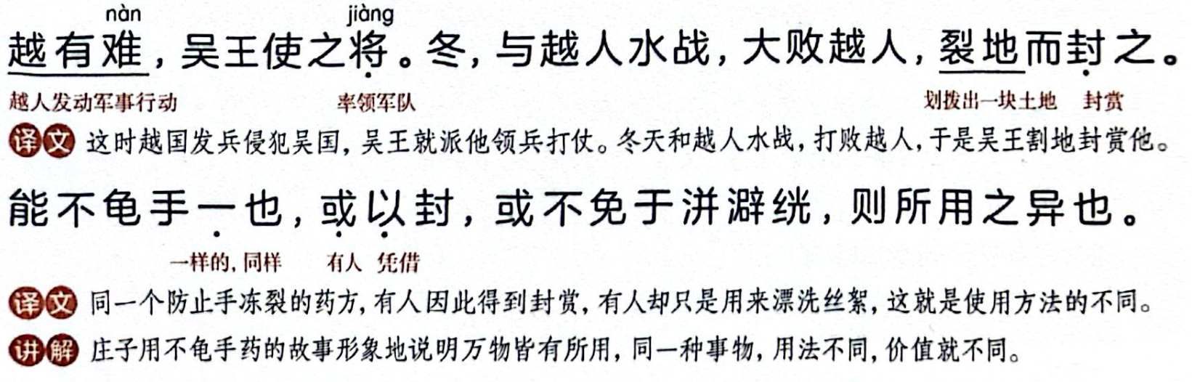

Slide 19
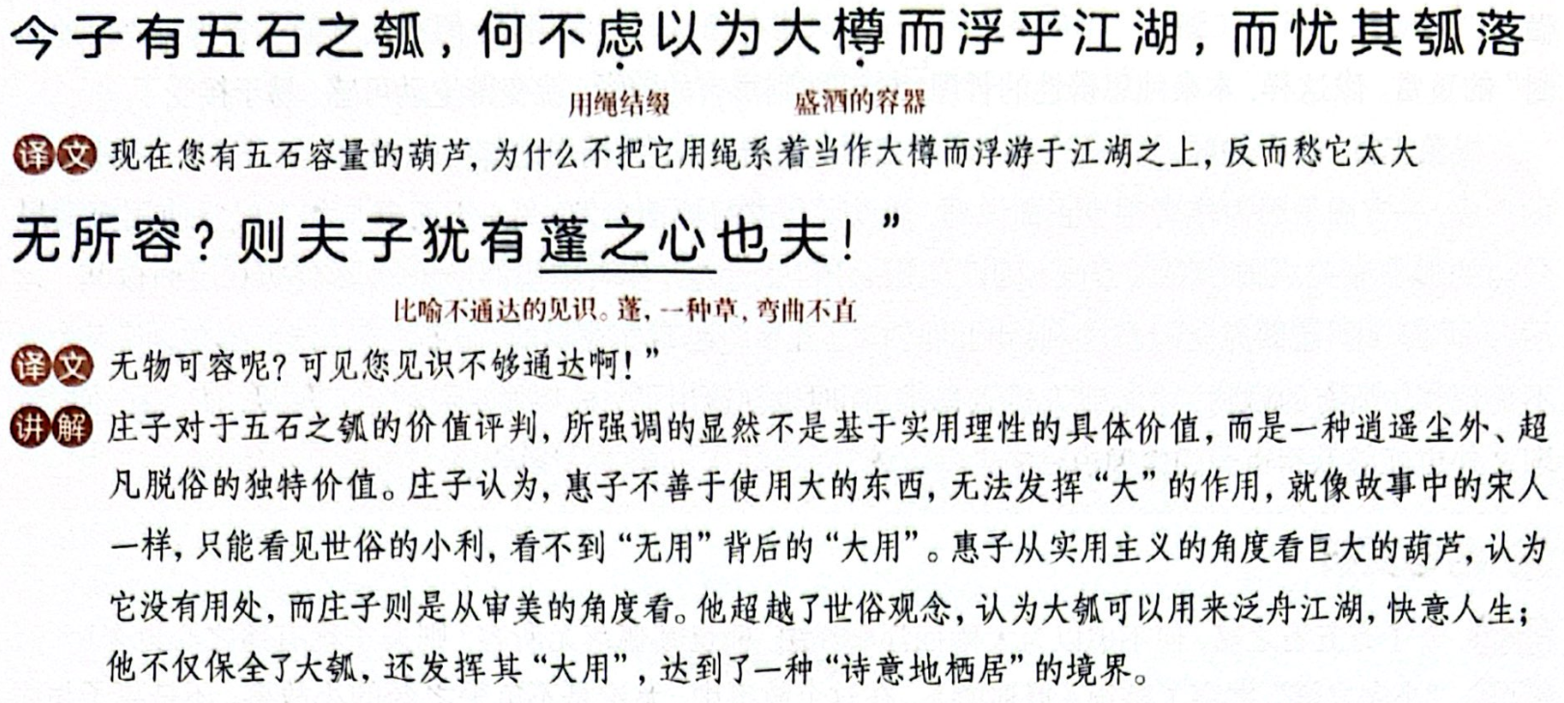

Slide 20

梳理内容
五石之瓠
惠子：无用而剖之
所用之异也
庄子：以为大樽而浮乎江湖
不龟手之药
宋人：不免于洴(píng)澼(pì)絖(kuàng)
客：以封

Slide 21
分析惠子、庄子、宋人、客的不同形象特点与人物追求，鉴赏庄子使用寓言的妙处。

Slide 22
研读文本
1.惠子和宋人有什么相同之处？
惠子与宋人
宋人→
世世以洴澼絖为事
鬻技百金
“五石之瓠”盛水、做瓢都失败了，最后只能把葫芦打破
惠子→
眼光狭窄，思维固化，只见世俗小利，不见事物背后的“大用”。

Slide 23
研读文本
2.庄子和客有什么相同之处？
庄子与客
客→
以说吴王
获裂地之赏
庄子→
何不虑以为大樽而浮乎江湖？
眼界宽广，思维活跃，能跳出事物固有之用的窠臼而看到事物背后的“大用”，发挥事物的最大价值。

Slide 24
研读文本
3.请你使用AI为“以为大樽而浮乎江湖”画一幅图,你在给AI绘画工具的指令中会如何描述这幅图？
要给出明确的指令，需要明确葫芦、江湖、人、周围环境的状态特点
Notes:
建议使用豆包，有文生图功能。

Slide 25
研读文本
元素 | 特点 | 表达意图
葫芦 | 巨大 天然纹理 | 自然而然的“五石之瓠”
江湖 | 平静如镜面 倒映霞光与远山 | 自然与人物内心的宁静和谐
环境 | 远景：淡墨山峦/云雾晕染 天色：暮色橙金渐变 近景：疏落荷花芦苇
人物 | 素色宽袍（庄子） 悠然斜卧姿态 | 自由闲适超脱的智者
Notes:
绘画工具根据指令生成，可能效果不太好，之后需要不断调整。

Slide 26
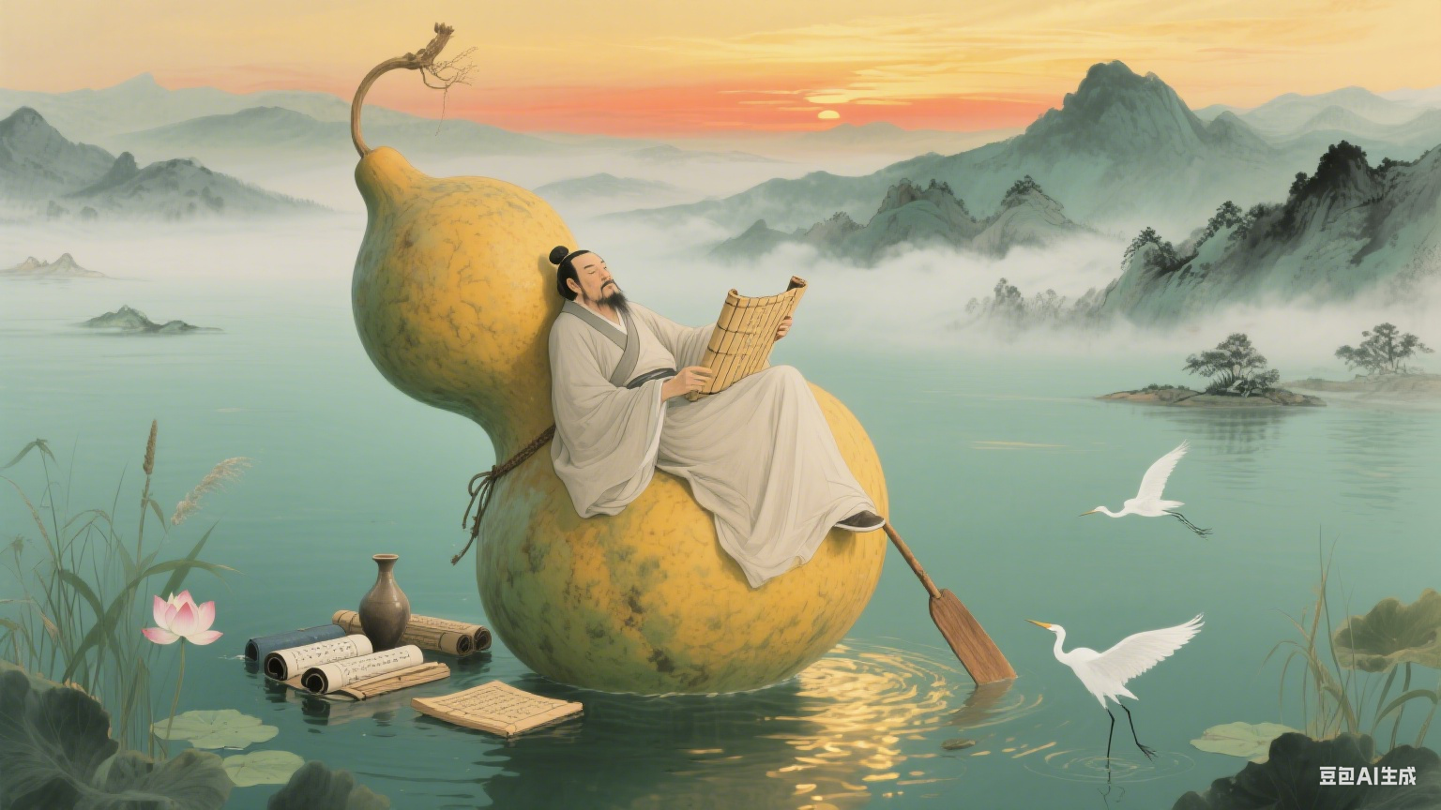
研读文本
3.请你使用AI为“以为大樽而浮乎江湖”画一幅图,你在给AI绘画工具的指令中会如何描述这幅图？

Slide 27
研读文本
4.庄子和客有什么不同之处？
庄子与客
根本的价值取向和精神境界不同：
客：本质处于功利的目的（功名利禄）
庄子：将五石之瓠用于“虑以为大樽而浮乎江湖”，完全脱离功利心，隐含着精神的大自由。

Slide 28
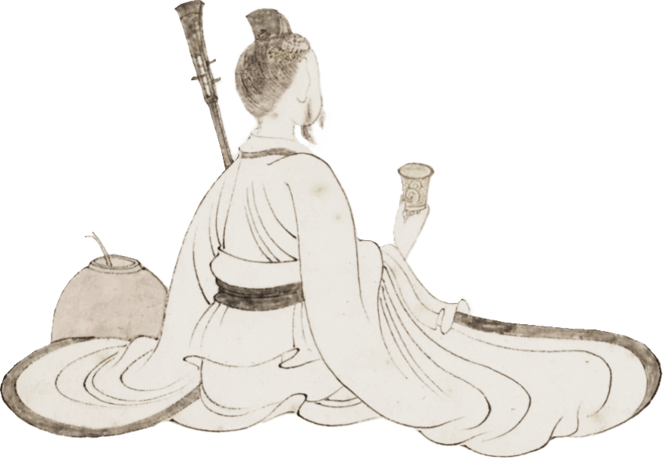
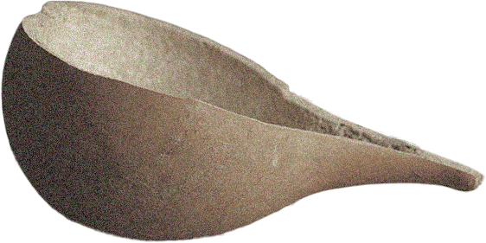
研读文本
5.本文中寓言故事的寓意是什么?
同样的东西不同人使用，其效果大不一样；对待事物，人们要用善于发现的眼睛探索事物最大的价值，从而更好地利用它。利用时要警惕功利之心的侵蚀，导致思考僵化。
惠子→ 盛水、装东西
庄子 → 做成大樽浮乎江湖

Slide 29
写作特色
①巧用人物对比和寓言。
文中刻画了惠子和庄子、宋人与客两对人物形象，对比鲜明；庄子讲述了客妙用“不龟手之药”的寓言故事，来反驳惠子认为“五石之瓠”无用的观点，有力有趣地反映了人物的形象特点、说明道理。
②运用对话描写刻画人物。
文中惠子和庄子两人的对话贯串始终，用两人对话的形式为我们展示了一个丰富的故事。

Slide 30


写作特色
③以小见大，思辨性强。
本文借助“五石之瓠”和“不龟手之药”这两则小故事，深刻地阐明了“有用”与“无用”可以相互转化的哲理，具有很强的思辨性，引发人们的思考。

Slide 31
研读文本
5.使用寓言说明道理有什么妙处？
假设不使用寓言：庄子曰：“夫子之惑，在于以常器量非常之物，以俗用判大道之材！夫物之巨者，岂必拘于斗斛之量？器之奇者，安可绳以寻常之规？尔见五石之瓠，唯念汲水、盛物、制瓢之琐屑，须知察物之性，贵在通变。

Slide 32
研读文本
5.使用寓言说明道理有什么妙处？
化抽象为具象，通俗易懂： 将深刻的哲学道理（如“无用之用”、“价值取决于运用方式”）蕴含在生动具体的故事（如宋人不龟手药、五石之瓠）中，使抽象难懂的思想变得形象可感，易于不同层次读者理解。
增强说服力与趣味性： 通过情节（如客买药方封侯与宋人世世漂絮的对比）和形象（如五石大瓠）的对比反差，使道理更具戏剧性和说服力，同时激发读者的兴趣和思考，避免枯燥说教。

Slide 33
研读文本
5.使用寓言说明道理有什么妙处？
启发联想，含蓄深刻： 寓言不直接点明结论（如批评惠子思维僵化），而是引导读者从故事中自行领悟道理（如从宋人故事领悟“所用之异”），留给读者思考和联想的空间，使说理更含蓄、更具启发性。
破除成见，易于接受： 借助虚构的故事场景和人物，可以更巧妙地挑战常规思维（如惠子只知用瓠盛水制瓢），避免直接冲突，使对固有观念（“蓬之心”）的批判更委婉有力，更容易被接受。

Slide 34



文义理解
1.惠子认为大葫芦大而无用，一是不能盛水，二是因为
“ ， ” 。
2.对于“不龟手之药”，不同的人“所用之异”：一种是“ ”；一种是“ ”。
剖之以为瓢 则瓠落无所容
或以封
或不免于洴澼絖

Slide 35
文义理解
3.庄子认为惠子“拙于用大”， “ ， ？”这才是真正的“逍遥游”。
4. 《逍遥游（节选）》中庄子对于惠子的评价是“ ”和“ ” 。
何不虑以为大樽而浮乎江湖 而忧其瓠落无所容
夫子固拙于用大矣
则夫子犹有蓬之心也夫

Slide 36
(第四部分)
对比阅读

Slide 37
合作探究
《老子》《庄子》中的思想常有突破俗见之处，学习本课，请举例说明这些篇章中有哪些突破常规的认识。
①一般人只注意实有的东西及其作用而忽略了虚空的东西及其作用；老子却能发现实“有”的东西之所以实用，是因为“无”形的东西也会产生很大的作用。
②一般人更关注了解别人，超越对手；老子却强调“自知者明”、“自胜者强”，认为认识自己、战胜自我才是最聪明、最难能可贵的。

Slide 38
合作探究
《老子》《庄子》中的思想常有突破俗见之处，学习本课，请举例说明这些篇章中有哪些突破常规的认识。
③再说庄子，常人关注的是外物惯有的实用价值；庄子却能去除功利心，思考利用的可能。所以，惠子认为“大瓠”无用，而庄子却能顺“大瓠”之大而以之浮游江湖。

Slide 39



现实意义
老庄思想的积极意义
一、辩证思维（破局限，理解转化）：
  教我们突破“非此即彼”，看到事物（如有与无、强与弱）的两面性及相互转化，更全面、灵活地看待世界与自身处境。
二、批判思维（破功利，回归本真）：
  警醒我们质疑主流价值观（如唯物质、唯效率、单一成功标准）的束缚，破除功利衡量，关注内在修养与事物的本真价值，而非仅“有用性”。
三、创新思维（破定势，开拓可能）：
  启发我们跳出常规思维框架，转换视角，在看似“无用”或困境中发现新联系、新用途、新价值（如庄子化“大瓠”为舟），拥抱多元与独特性。
Notes:
老庄作品的现实意义，在于它们通过深刻的辩证、批判、创新思维，为身处复杂、快速变化、充满压力与单一价值取向的现代社会的我们，提供了：
洞察世界复杂性的智慧（辩证），
反思主流、挣脱精神枷锁的勇气（批判），
以及突破框架、创造新可能的灵感（创新）。

